Slide 1
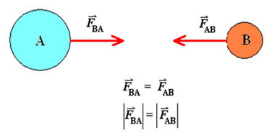
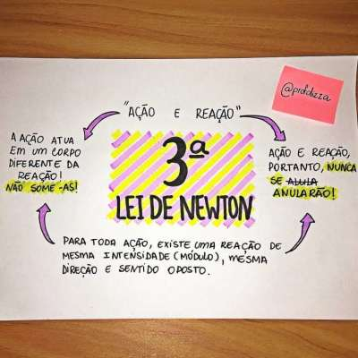
Oficina Pedagógica do Diagrama de Gowin
Piúma-ES, abril de 2018
ESTUDANDO PARA O ENEM DE FORMA INVERTIDA
Assunto: Terceira Lei de Newton
Aluno: Vitoria Alves
Série: 2° ano | Turma: M01 | Turno: matutino
Professor: Lucas A. Xavier
EEEFM Profª Filomena Quitiba - lucas.perobas@gmail.com
Domínio Conceitual
Domínio Metodológico
Filosofia:
Estudando para o ENEM de forma Invertida
Questão básica
Em relação ao movimento dessa pessoa, quais são a direção e o sentido da força de atrito mencionada no texto?
Asserções de valor (Conclusão) Paralelo ao plano e no mesmo sentido do movimento.
:.
Teoria: Física (Cinemática)
Princípios:
. A terceira lei de Newton, ou Princípio da Ação e Reação, diz que a força representa a interação física entre dois corpos distintos ou partes distintas de um corpo. Se um corpo A exerce uma força em um corpo B, o corpo B simultaneamente exerce uma força de mesma magnitude no corpo A— ambas as forças possuindo mesma direção, contudo sentidos contrários.
Asserções de conhecimento:
Percebemos a importância dos conceitos da física, envolvidos na questão do Enem através desta questão O movimento de uma pessoa é possível de ser realizado devido à reação da força feita pelos pés dessa pessoa na superfície. Ao aplicar uma força para trás com os pés (empurrando a superfície), a superfície reage realizando uma força para frente nos pés (3ª Lei de Newton), ambas tangentes à trajetória.
Conceitos:
. afirma que a toda ação corresponde a uma reação de igual intensidade, mas que atua no sentido oposto. A força é resultado da interação entre os corpos, ou seja, um corpo produz a força e outro corpo recebe-a.
Interpretações: Foi consenso que os desafios são grandes na preparação para o Enem, pois requer dedicação e resiliência.
Transformações: Analisando os gráficos verificamos que o gráfico abaixo atende perfeitamente o que se pede.
Competências e habilidades
Competência III - Selecionar, organizar, relacionar, interpretar dados e informações representados de diferentes formas para tomar decisões e enfrentar situações - problema.
Habilidade 20 – Utilizar leis físicas para interpretar processos naturais e tecnológicas que envolvem trocas de calor, mudanças de pressão e densidade ou interações físicas que provoquem movimentos de objetos.
Registros / Dados:
A
Perpendicular ao plano e no mesmo sentido do movimento.
B
Paralelo ao plano e no sentido contrário ao movimento.
C
Paralelo ao plano e no mesmo sentido do movimento.
D
Horizontal e no mesmo sentido do movimento.
E
Vertical e sentido para cima.
Mapa Mental
Evento:
ENEM: 2013 | Questão: 76| Cinemática: terceira Lei de Newton
Uma pessoa necessita da força de atrito em seus pés para se deslocar sobre uma superfície. Logo, uma pessoa que sobe uma rampa em linha reta será auxiliada pela força de atrito exercida pelo chão em seus pés.
Em relação ao movimento dessa pessoa, quais são a direção e o sentido da força de atrito mencionada no texto?

